Slide 1
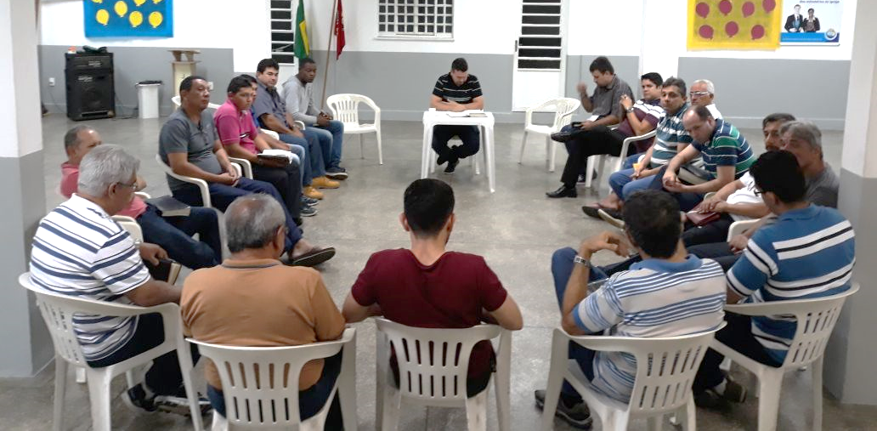

1ª Reunião hca 2018

